Slide 1
Нейронные процессоры

Slide 2
Одно из наиболее перспективных направлений разработки принципиально новых архитектур вычислительных систем тесно связано

Slide 3
С созданием компьютеров нового поколения на основе принципов обработки информации, заложенных в искусственных нейронных сетях (НС)

Slide 4
Первые практические работы по искусственным нейросетям и нейрокомпьютерам начались еще в 40-50-е годы.

Slide 5
Под нейронной сетью обычно понимают совокупность элементарных преобразователей информации, называемых "нейронами", которые определенным образом соединены друг с другом каналами обмена информации – "синаптическими связями"

Slide 6
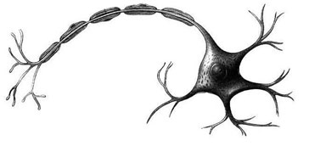
Нейрон, по сути, представляет собой элементарный процессор, характеризующийся входным и выходным состоянием, передаточной функцией (функция активации) и локальной памятью

Slide 7
Состояния нейронов изменяются в процессе функционирования и составляют кратковременную память нейросети

Slide 8
Каждый нейрон вычисляет взвешенную сумму пришедших к нему по синапсам сигналов и производит над ней нелинейное преобразование

Slide 9
При пересылке по синапсам сигналы умножаются на некоторый весовой коэффициент

Slide 10
В распределении весовых коэффициентов заключается информация, хранящаяся в ассоциативной памяти НС

Slide 11
Основным элементом проектирования сети является ее обучение

Slide 12
При обучении и переобучении НС ее весовые коэффициенты изменяются

Slide 13
Однако они остаются постоянными при функционировании нейросети, формируя долговременную память

Slide 14
НС может состоять из одного слоя, из двух, из трех и большего числа слоев, однако, как правило, для решения практических задач более трех слоев в НС не требуется

Slide 15
Число входов НС определяет размерность гиперпространства, в котором входные сигналы могут быть представлены точками или гиперобластями из близко расположенных точек

Slide 16
Количество нейронов в слое сети определяет число гиперплоскостей в гиперпространстве

Slide 17
Вычисление взвешенных сумм и выполнение нелинейного преобразования позволяют определить, с какой стороны от той или иной гиперплоскостинаходится точка входного сигнала в гиперпространстве

Slide 18
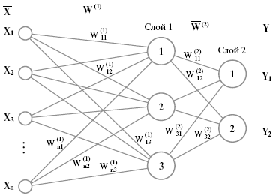

Slide 19
Возьмем классическую задачу распознавания образов: определение принадлежности точки одному из двух классов

Slide 20
Такая задача естественным образом решается с помощью одного нейрона. Он позволит разделить гиперпространство на две непересекающиеся и невложенные гиперобласти

